Slide 1
EU a země v sousedství
Říjen 2024

Slide 2
Rozšiřování EU
Řada zemí v okolí EU má ambice do Unie vstoupit
Rozšiřování a vyjednávání o něm je velmi silným nástrojem zahraniční politiky
Země, které do EU chtějí vstoupit, jsou motivovány k reformám a ochotné spolupracovat

Slide 3
Východní rozšíření EU
Přineslo do Unie řadu států – názorové rozmělnění, přesun rovnováhy více na východ
Dvě vlny – 2004 a 2007, pak Chorvatsko 2013
Pro Rumunsko a Bulharsko jiné podmínky
Unie na tyto státy působila už od 90. let, aby „nesešly ze správné cesty“
Nyní vidět jisté dělení Východ x Západ

Slide 4
Kodaňská kritéria
Vznik 1993, jasně daná kritéria, co musí stát splňovat, aby mohl vstoupit do EU
Politická – institucionální stabilita, demokracie a právní stát, dodržování lidských práv
Ekonomická – tržní hospodářství, konkurenceschopnost
Acquis – schopnost dostát závazkům, včetně podílení se na HMU
Kapacita EU nový stát přijmout

Slide 5
Kondicionalita a Členství
Členství v Unii velmi atraktivní
V rámci přístupu musí státy přebírat evropské aquis
Koncept „transformativní síly“ - „Power of attraction“ – Unie si členstvím dokáže vynutit reformy
Možnost členství musí být uvěřitelná
Pro mnoho zemí je v současné chvíli členství velmi vzdálené („far shot“) – Macron přišel s myšlenkou vícerychslostní Evropy

Slide 6
Kandidátské země EU
Černá hora (2010/2012 otevřeny přístupové rozhovory)
Severní Makedonie (od 2005, blokováno Bulharskem, otevřeno až 2022)
Island (2010/pozastaveno)
Srbsko (2012/2014) – problém s Kosovem
Turecko (1999/2005)
Albánie (2014/záviselo na Makedonii - 2022)
Bosna a Hercegovina (status prosinec 2022)
Finančním nástojem Instrument for pre-Accession Assistance (IPA)
Zprávy o pokroku většinou spíše kritické

Slide 7
Kandidátské země – Nová vlna
Moldávie (červen 2022) – důsledek ruské agrese na Ukrajině, problém Podněstří a Gagauzsko
Bosna a Hercegovina (status prosinec 2022)
Ukrajina (prosinec 2022)
Gruzie (prosinec 2023, v červenci 2024 pozastaveno kvůli politické situaci)

Slide 8
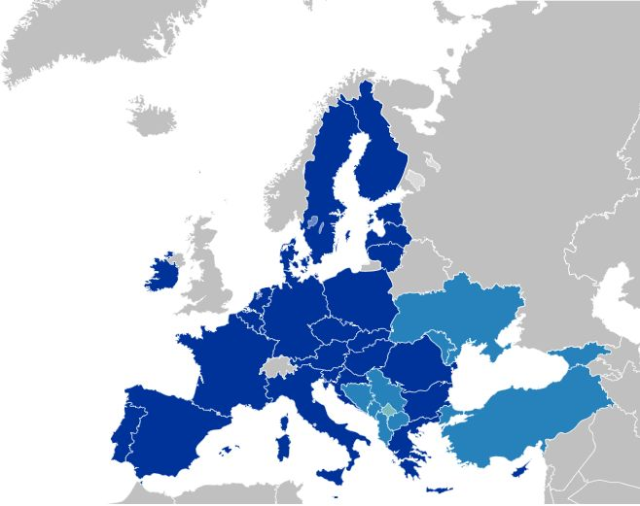
Kandidátské země k 2024

Slide 9
Praktický proces rozšiřování
Jádrem jsou přístupové rozhovory
Screening
Poté otevírány jednotlivé kapitoly
Uzavírání kapitol

Slide 10
Turecko
Vztahy od 1963
Partnerská země v NATO
Aplikace 1987, kandidátská země od 1999
Rozhovory prakticky neprobíhají
Od 2016 zhoršené vztahy, ale zároveň existence migrační dohody
Problém v oblasti demokracie
Spory ve Středomoří – Řecko, Kypr
Stále poměrně chudá země, nyní velké ekonomické problémy
Velké zemědělství
Islámská země

Slide 11
EU a Západní Balkán
1991-1995 – válka na Balkáně
Po válce zahájen tzv. regionální přístup a finanční pomoc skrze PHARE
Snaha o bezpečnost a stabilitu
2000 – summit ve Feiře – zemím západního Balkánu přislíbena perspektiva členství
Zahájen Stabilizační a asociační proces (SAP)
Hlavním nástrojem Stabilizační a asociační dohody
Země zapojeny do Nástroje předvstupní pomoci (IPA)
Zrušena vízová povinnost

Slide 12
Summit v Brdu
V říjnu 2021
Atmosféra poměrně skeptická
Nedařilo se odblokovat otevření rozhovorů s Albánií a Makedonií
“showcase of duplicity and double talk” (POLITICO)
Krize politiky rozšiřování?
Von der Leyen trvala na tom, aby slovo „rozšiřování“ bylo v závěrečné deklaraci
Charles Michel v roce 2023 hovořil o referenčním roku 2030 pro vstup, ale Komise reagovala, že žádné konkrétní datum není

Slide 13
Nástroj předvstupní pomoci
Od roku 2007 sdružuje a nahrazuje předchozí parciální finanční programy (přes 10 mld EUR)
5 tématických oblastí:
1) pomoc v přechodném období a budování institucí
2) přeshraniční spolupráce (se zeměmi EU a ostatními kandidáty a potenciálními kandidáty)
3) regionální rozvoj (rozvoj dopravy, životního prostředí a hospodářství)
4) rozvoj lidských zdrojů (posilování lidského kapitálu a boj proti jakýmkoliv formám vyloučení ze společnosti)
5) rozvoj venkova

Slide 14
Evropská politika sousedství
Vytvořena v roce 2004 jako rámec vztahů se sousedními zeměmi
Prvním záměrem bylo kapitalizovat vztahy nových členských států se zeměmi Východní Evropy
Požadavek jižních zemí EU na zařazení středomořských států
Nakonec zahrnuje 16 zemí - Alžírsko, Arménie, Ázerbájdžán, Bělorusko, Egypt, Gruzie, Izrael, Jordánsko, Libanon, Libye, Moldávie, Maroko, Palestina, Sýrie, Tunisko a Ukrajina
Snaha stabilizovat státy v sousedství
V zásadě se jedná o bilaterální vztahy mezi EU a danou konkrétní zemí

Slide 15
Praktické fungování EPS
Hlavním nástrojem jsou akční plány – programy konkrétních reforem v dané zemi v různých oblastech – demokracie, přístup na trh EU, justice a vnitro
Prioritizace oblastí
Monitorování pokroku
Hlavním finančním nástrojem spolupráce je European Neighbourhood Instrument (ENI)

Slide 16
ENI
Široké možnosti využití v oblasti politických, hospodářských i sociálních reforem
Rozpočet pro roky 2014-2020 byl 15,4 miliard EUR – pro další období už integrováno do NDICI
Finanční prostředky z něj nejsou svázány s případnou budoucí kandidaturou země do Unie

Slide 17
Vývoj EPS
V souvislosti s arabským jarem reforma – princip „more fore more“
V roce 2015 identifikovány 4 klíčové oblasti:
1. Vláda práva, demokracie a lidská práva,
2. Ekonomický rozvoj pro stabilizaci,
3. Bezpečnost
4. Migrace

Slide 18
EU a Středomoří
Jeden s prvních regionů, se kterými ES navazovaly hlubší vztahy
Zlomem rok 1995 – přijetí Barcelonské deklarace
Multilaterální platforma pro spolupráci
Politická, bezpečnostní, ekonomická, kulturní i sociální úroveň spolupráce

Slide 19
Unie pro Středomoří
Navazuje na Barcelonský proces
Vytvořena v roce 2008, idea Nicolase Sarkozyho – původně jen státy kolem Středozemního moře a mnohem užší vazby
Turecko proti – bálo se alternativy k členství v EU
Zahrnuje země EU, Maghrebu a Mašriku, Bosnu, Černou horu, Albánii a Mauritánii
Výsledky spíše smíšené, spolupráce nutná
Kamel (2020) – „doomed to work together and find common solutions“

Slide 20
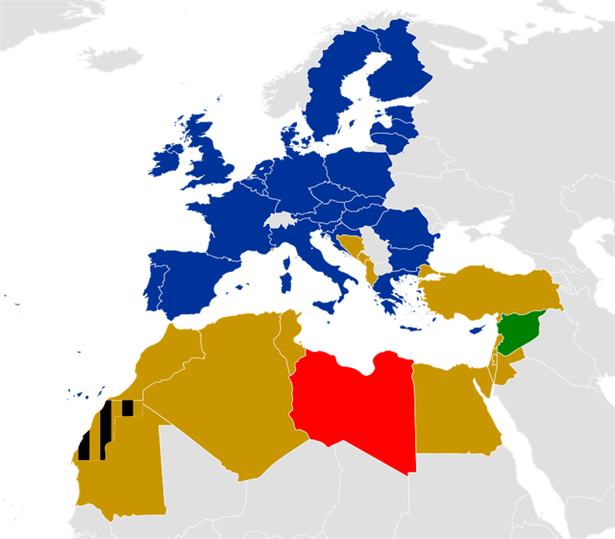
Unie pro středomoří

Slide 21
EU a Maghreb
Surovinově důležité země, především pro jih Evropy
Lybijská ropa (pro Itálii 25% v roce 2009 – nyní velmi nízké objemy) a alžírský plyn (do Itálie)
Spolupráce v oblasti migrace – Lybie, nyní Tunisko
Spolupráce v oblasti boje proti terorismu – potenciálně nebezpečné země

Slide 22
EU a Arabské jaro
Kondicionalita před AJ byla nedostatečná – peníze plynuly, reformy se nekonaly
EU podporuje demokratické změny v regionu, nicméně především rétoricky
Značný objem peněz pro tyto státy uvolňován v rámci Support to Partnership, Reform and Inclusive Growth Policy (SPRING)
Sýrie – problémy EU dosáhnout společné pozice – nejmenší společný jmenovatel

Slide 23
EU a Izrael a Palestina
EU ve většině dlouhodobě pro řešení ve formě dvou států
Kritika osad
EU součástí Kvartetu (spolu s USA, Ruskem a OSN)
Přijetí Palestiny do OSN v roce 2012 evropské státy rozdělilo (ČR proti, UK a DE se zdržely)
Evropská reakce na útoky z roku 2023 dost nejednotná – Švédsko, Španělsko, Irsko, Slovinsko uznaly Palestinu

Slide 24
Východní partnerství
Pokrývá 6 východních zemí (Ukrajina, Bělorusko, Moldávie, Gruzie, Arménie, Ázerbajdžán)
Iniciováno Polskem a Švédskem
Snaha tyto země politicky i ekonomicky stabilizovat
Nyní velmi složité s ohledem na ruskou agresi na Ukrajině
Nástroje – asociační dohody, FTA, volný pohyb osob
Státy se hodně liší, těžko hledat společný postup
Integrace bez členství?
Soupeření s Euroasijskou unií? (členy Arménie a Bělorusko)

Slide 25
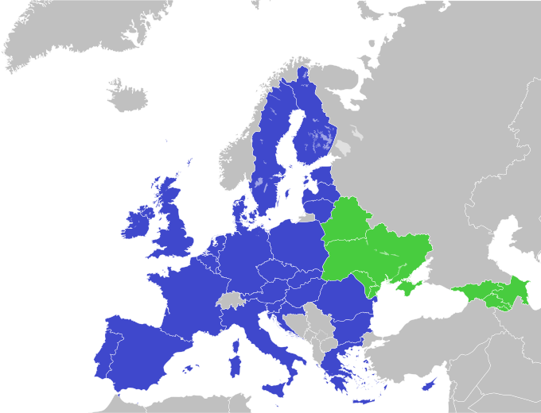
Východní partnerství

Slide 26
Ukrajina
Země mezi EU a Ruskem, dnes v otevřené válce s Ruskem
V listopadu 2013 měla podepsat asociační dohodu – to by ji přiblížilo k EU – od roku 2014 přítomnost Rusů na Ukrajině
Podpora hlavně od nových členských států
Nizozemské odmítnutí přidružení Ukrajiny v dubnu 2016
Nakonec asociační dohoda vstoupila v platnost v roce 2017
Summit EU – Ukrajina v říjnu 2021 – závazek prohloubení ekonomické integrace a posílení politického přidružení
Únor 2022 – ruský útok na Ukrajinu vedl k pomoci ze strany EU a nakonec i k získání kandidátského statusu

Slide 27
Bělorusko
Dlouhodobý problém s demokracií
Vyvrcholení na podzim 2020 v souvislosti s volbami
EU výsledky voleb neuznává
Smart sankce na proponenty režimu
Sektor bankovnictví, zbrojařství, potaš
Problém migrace na bělorusko-litevské a bělorusko-polské hranici

Slide 28
Sousední státy a migrace
Spolupráce se sousedními zeměmi je z hlediska migrace klíčová
Tvoří nárazníkovou zónu
Existence readmisních dohod
Nejproblematičtější hranice byla dlouhodobě turecko-řecká – potřeba akce FRONTEX
Otázka otevírání kanálů legální migrace
Smlouva s Tureckem jako základ
Bělorusko jako příklad migrace jako zbraně hybridní války

